Slide 1

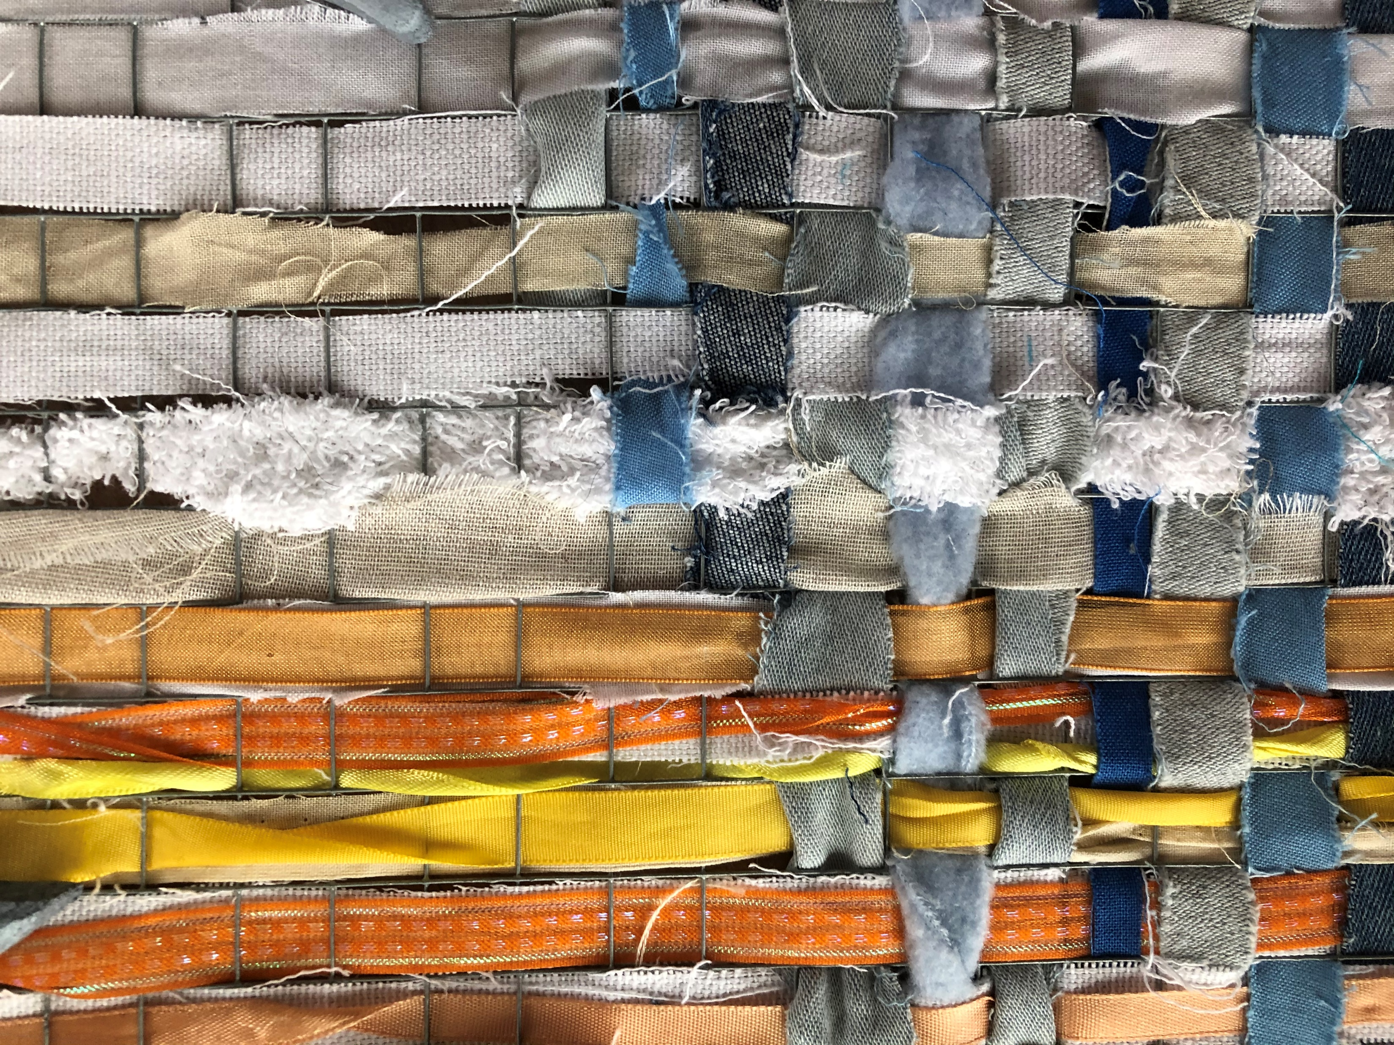
9 mei 2021
Pinksterproject 2021

Slide 2
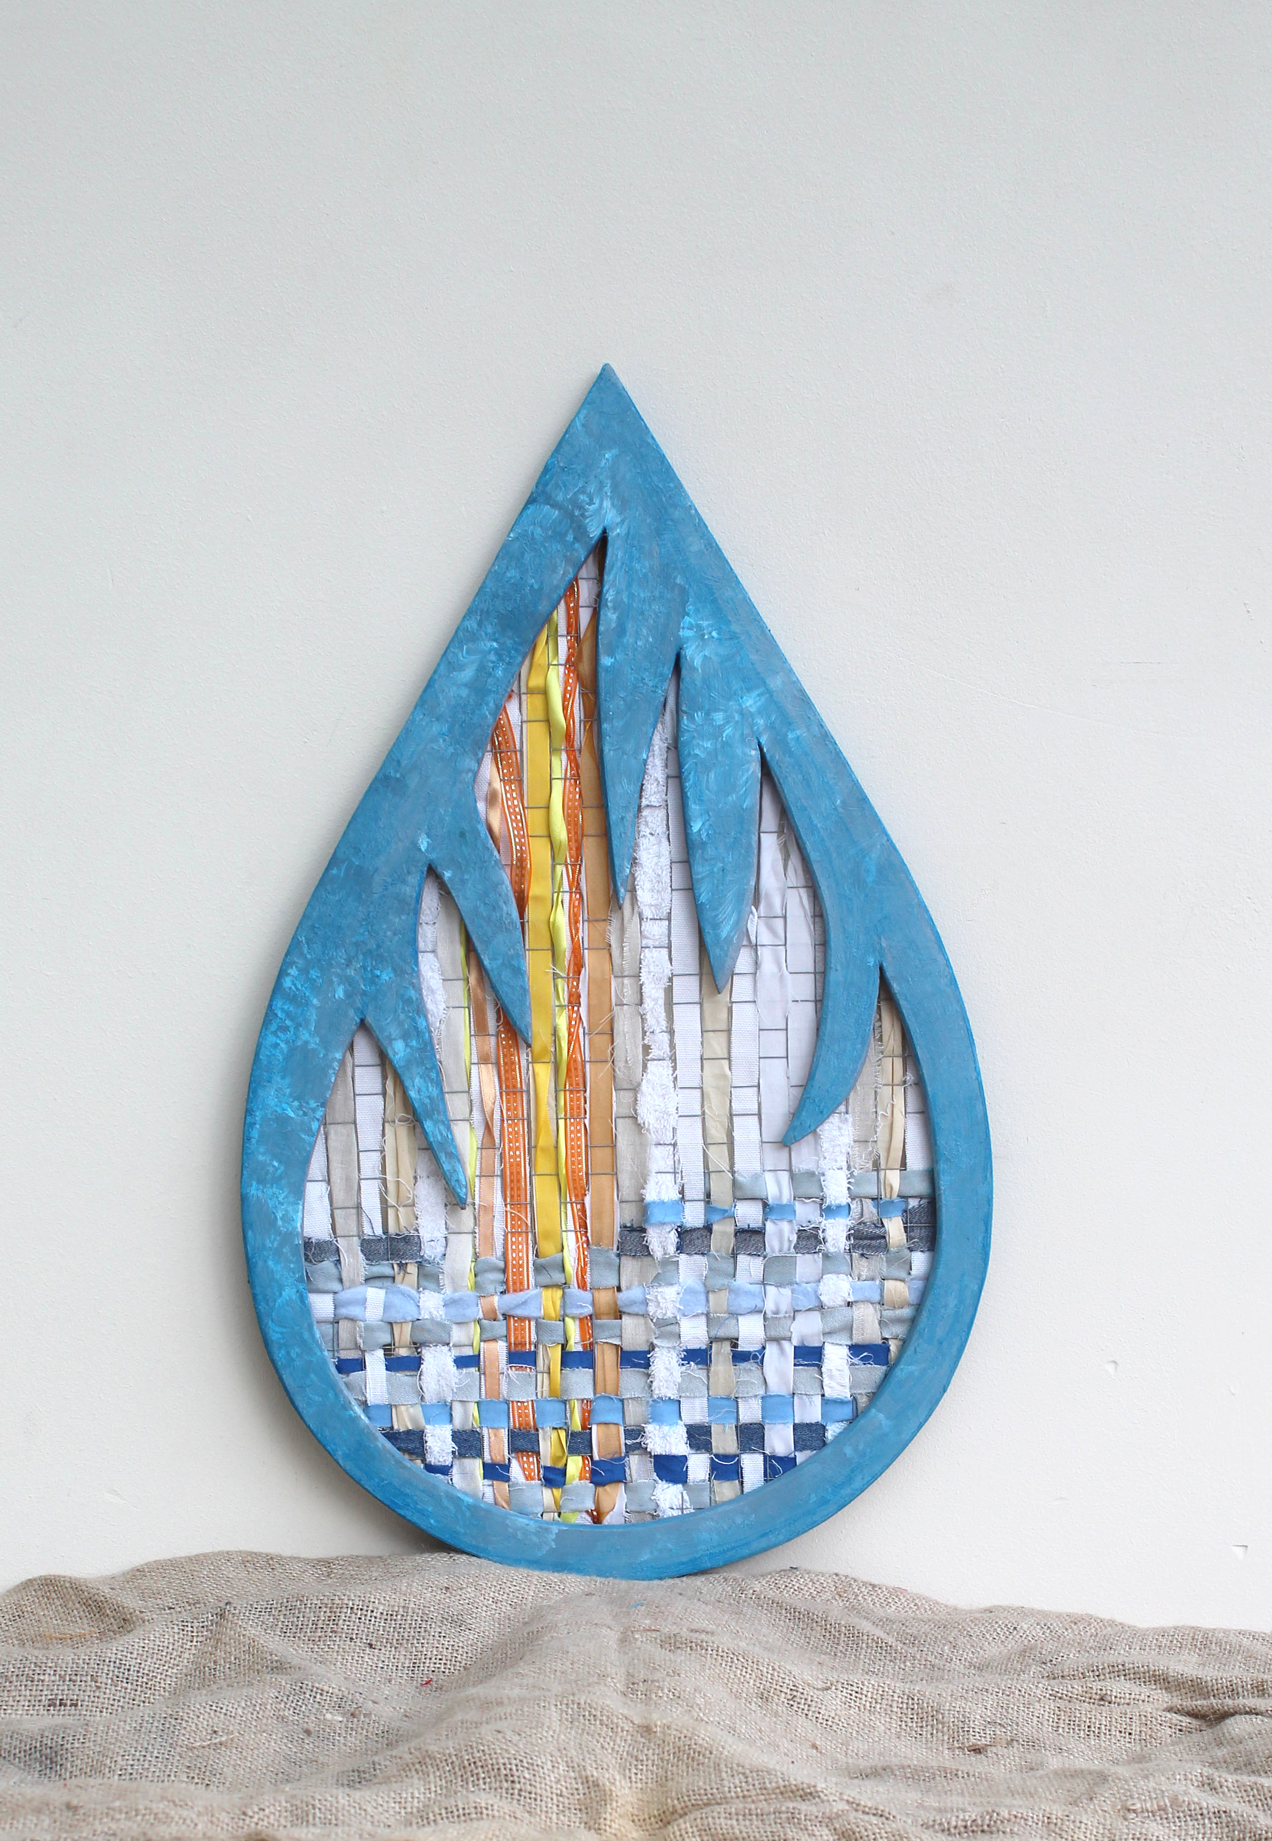


Slide 3

2 Koningen2: 1-18

Slide 4


